Slide 1
Муниципальное бюджетное общеобразовательное учреждение «основная общеобразовательная школа №5 г. Лесосибирска» Проект «Столовая будущего»
Проект выполнила: Лячканова Е.И
г. Лесосибирск, 2022 г.

Slide 2
Цель проекта:
Модернизация системы питания в МБОУ «ООШ№5» через внедрение безналичной системы оплаты и оформление обеденного зала.

Slide 3
Задачи проекта:
Создать условия для реализации государственного стандарта питания обучающихся;
Подключить автоматизированную систему безналичной оплаты питание с помощью пластиковой карты,
Включить школьную столовую в информационное пространство Учреждения;
Обеспечивать здоровое, качественное, питание отвечающее требованием по СанПин;
Увеличить охват горячим питанием обучающихся 5-9 классов, укреплять и сохранять их здоровья;
Формировать у школьников представление здорового питания.

Slide 4
Идея проекта:
Подключение автоматизированной системы безналичной оплаты за питание с помощью пластиковой карты
Поэтапная реконструкция обеденного зала в столовой
Совершенствование материально- технического оснащения столовой

Slide 5
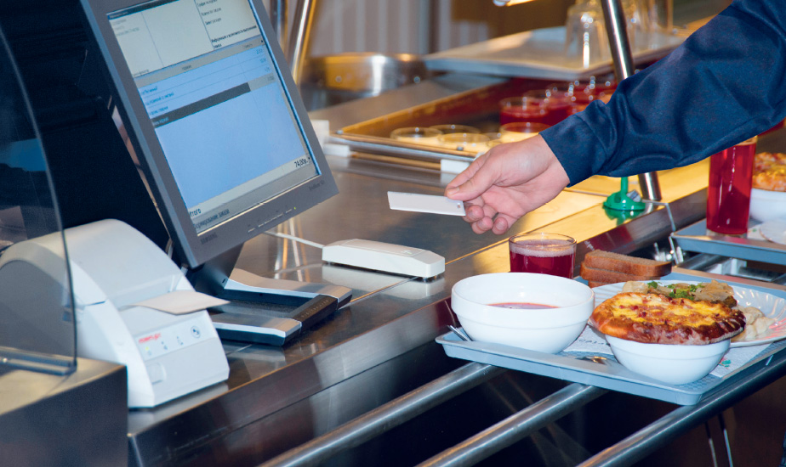
1.Подключение автоматизированной системы безналичной оплаты школьного питания с помощью пластиковых карт

Slide 6
Плюсы автоматизированной системы безналичной оплаты:
Увеличение пропускной способности и скорости обслуживания обучающихся;
Исключение нецелевого использования родительских средств детьми, их потери;
Осуществление контроля родителями за использованием денежных средств, через получение СМС, отсутствие необходимости давать наличные средства;
Контроль за качеством работы школьной столовой;
Соблюдение гигиенических норм и правил;
Увеличение % питающихся в школе;
Экономия времени родителей по оплате горячего питания.

Slide 7
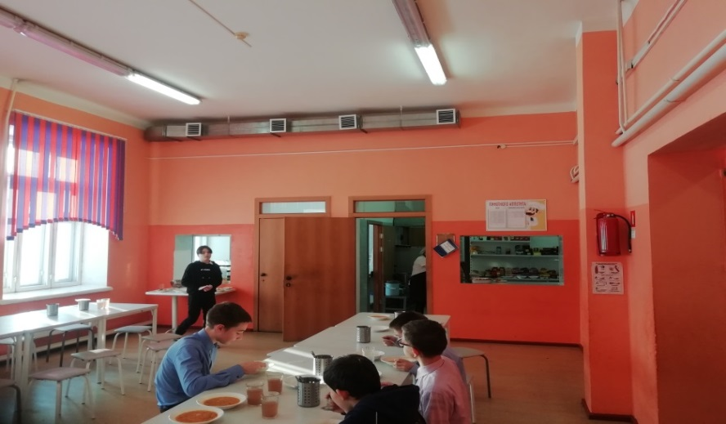
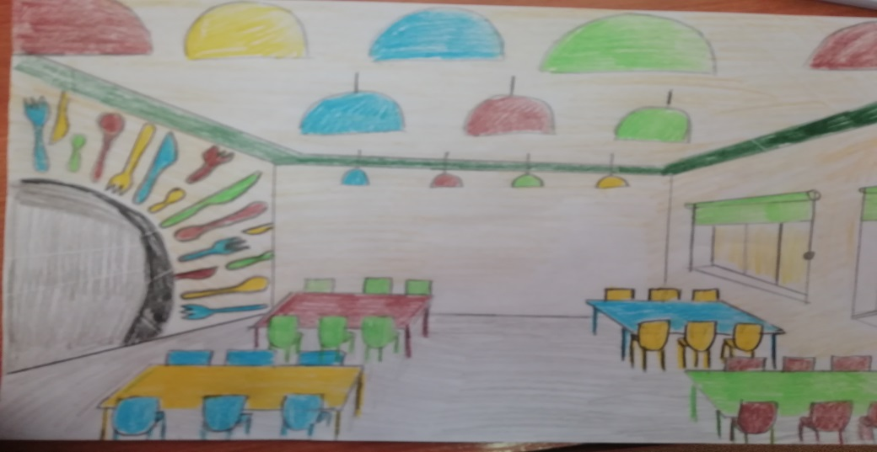
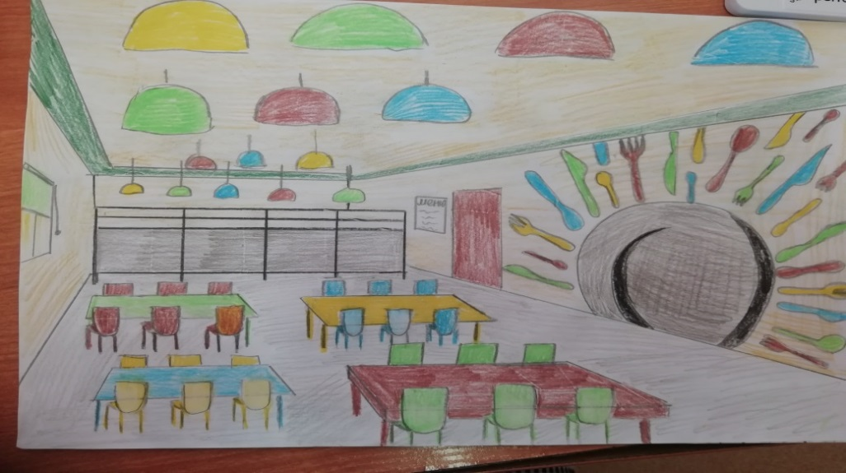
2. Оформление обеденного зала

Slide 8
Плюсы обновленного оформления обеденного зала:
Увеличение % охвата питанием обучающихся во всех возрастных группах;
Обеспечение укрепления здоровья обучающихся;
Формирование правильного отношения к рациональному питанию.

